Slide 1
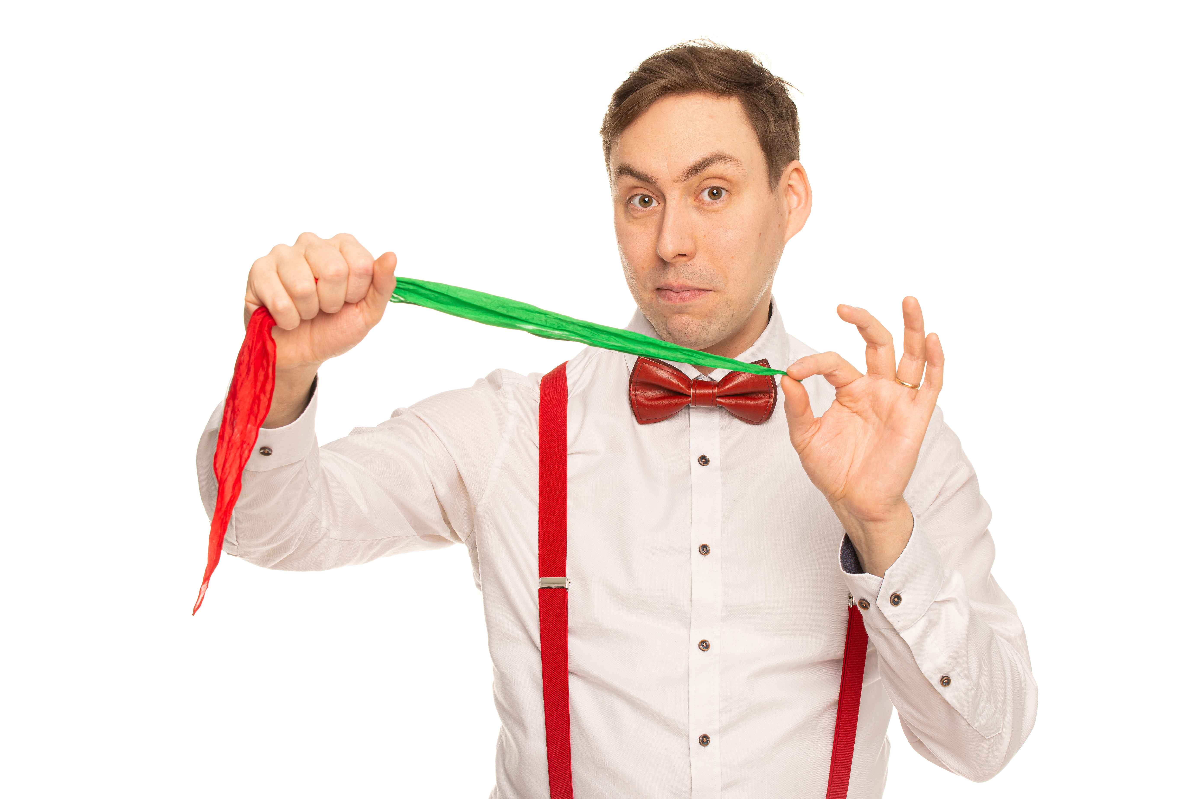
Taikuutta ja sirkusta
ohjaajille
Vinkkejä ja temppuja takataskuun
Marko Akkanen, www.taikurimarko.net

Slide 2
Kuka? Miten…? Miksi?

Slide 3
Mitä taikuus on?
”Taikuus on se vain hetken kestävä täydellisen hiljaisuuden hetki, ennen huokauksia, aplodeja, kiroilua tai muita näkyviä reaktioita, jonka aikana ihminen analysoi juuri näkemänsä ja tajuaa sen mahdottomuuden”
Eugene Burger

Slide 4
Mitä taikuus on?
”En osaa tehdä taikuutta, mutta voin auttaa muita kokemaan taikuutta”
Peter Samelson

Slide 5
2
Miten harjoitella taikuutta?

Slide 7
Oliivilasi
Poista oliivi lasista,
liikuttamalla kahta tikkua

Slide 8
Oliivilasi
Poista oliivi lasista,
liikuttamalla kahta tikkua

Slide 9
Hevonen
Hevonen vaihtaa suuntaa
liikuttamalla yhtä tikkua

Slide 10
Hevonen
Hevonen vaihtaa suuntaa
liikuttamalla yhtä tikkua

Slide 11
Neliö
Muodosta neliö siirtämällä
yhtä tulitikkua.

Slide 12
Neliö
Neliö syntyy tikkujen keskelle.

Slide 13
Possu
Nuoli lentää kohti possua. Voit pelastaa
possun liikuttamalla kahta tikkua.

Slide 14
Possu
Possu hyppää vatsalleen
ja nuoli lentää ylitse.

Slide 15
Korttitemppu

Slide 16
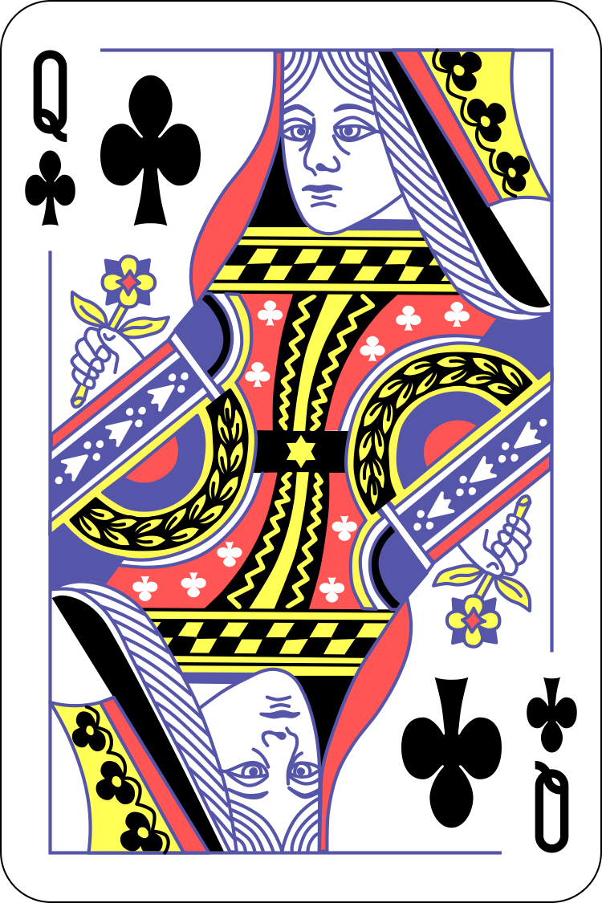
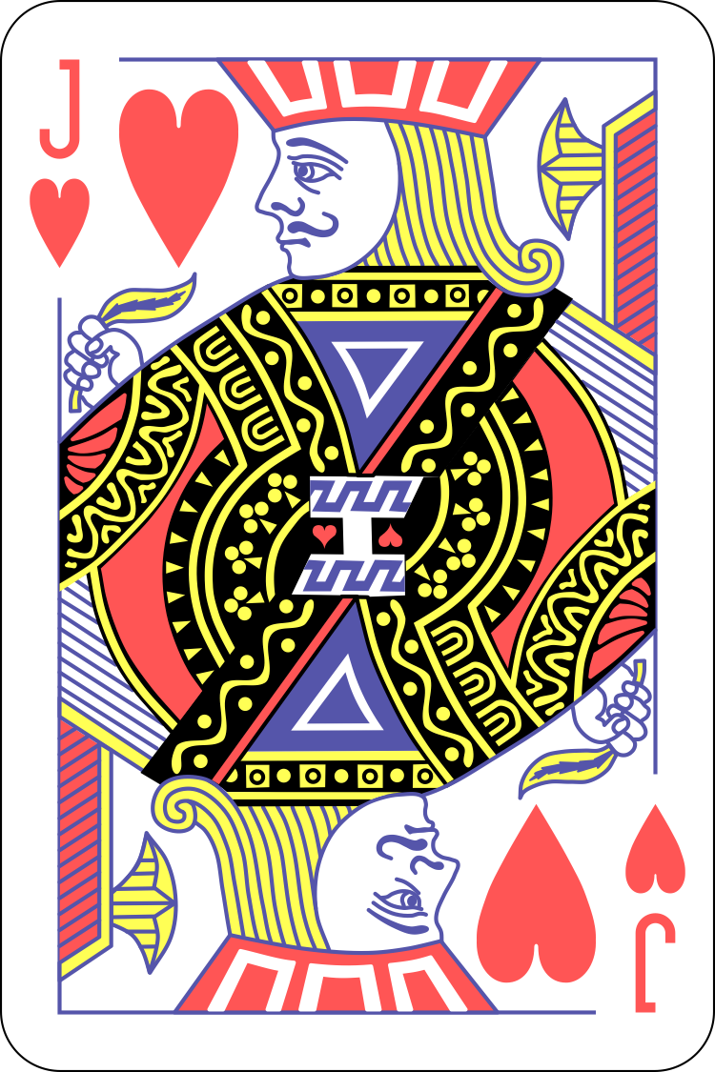
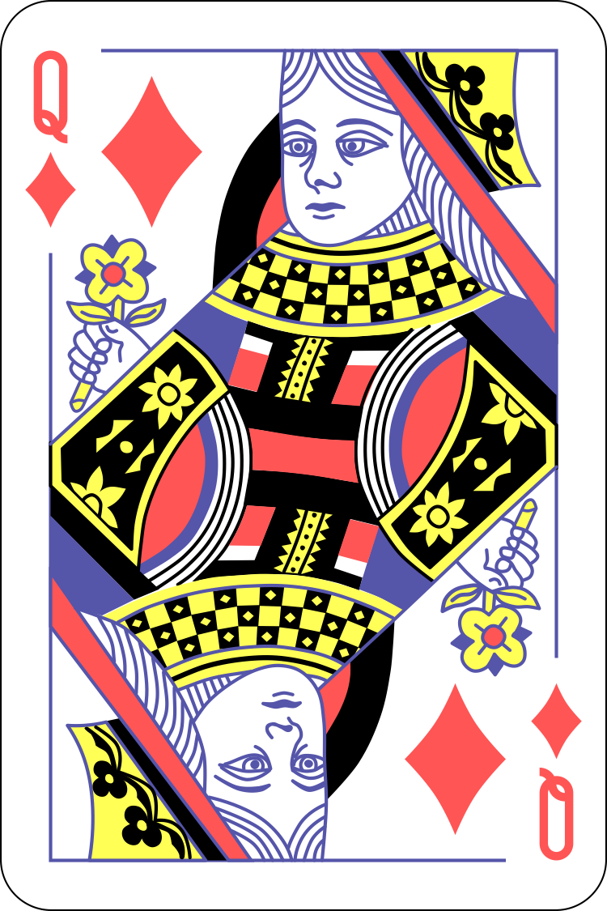
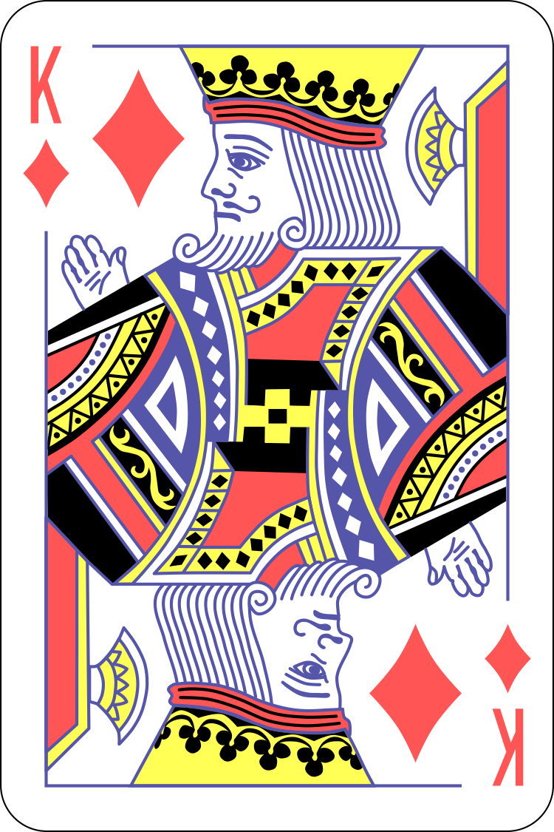
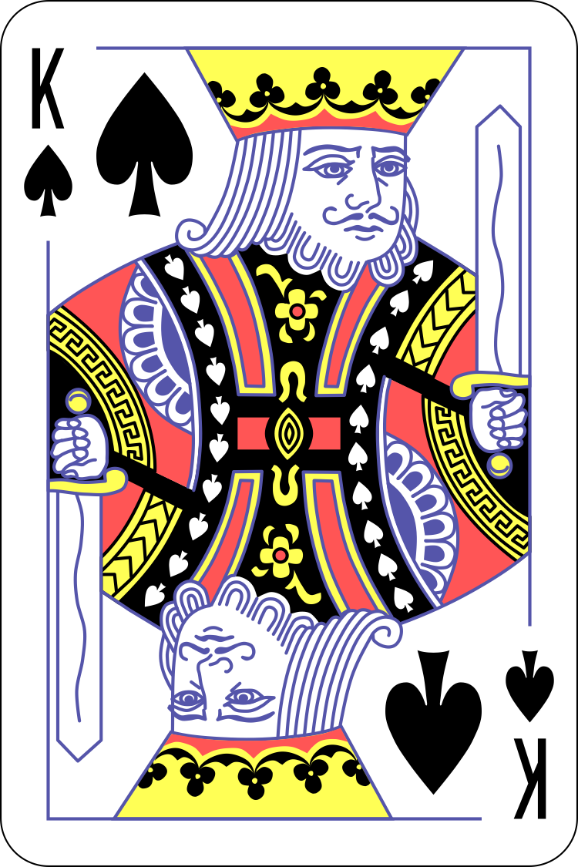
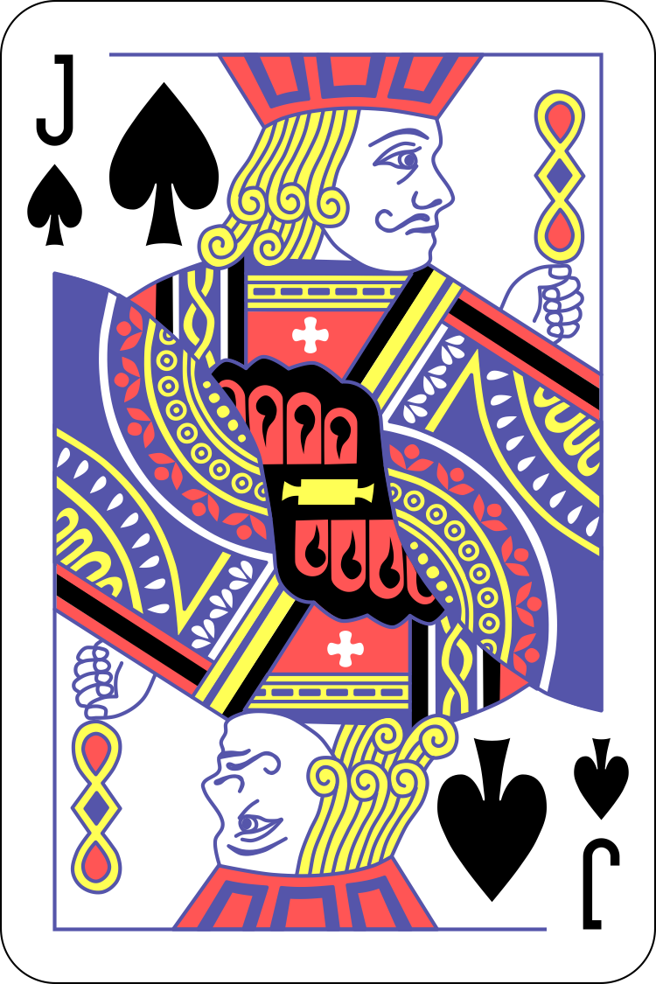
“Valitse kortti ja muista se.”

Slide 17
“Tiedän mitä korttia ajattelit.”

Slide 18
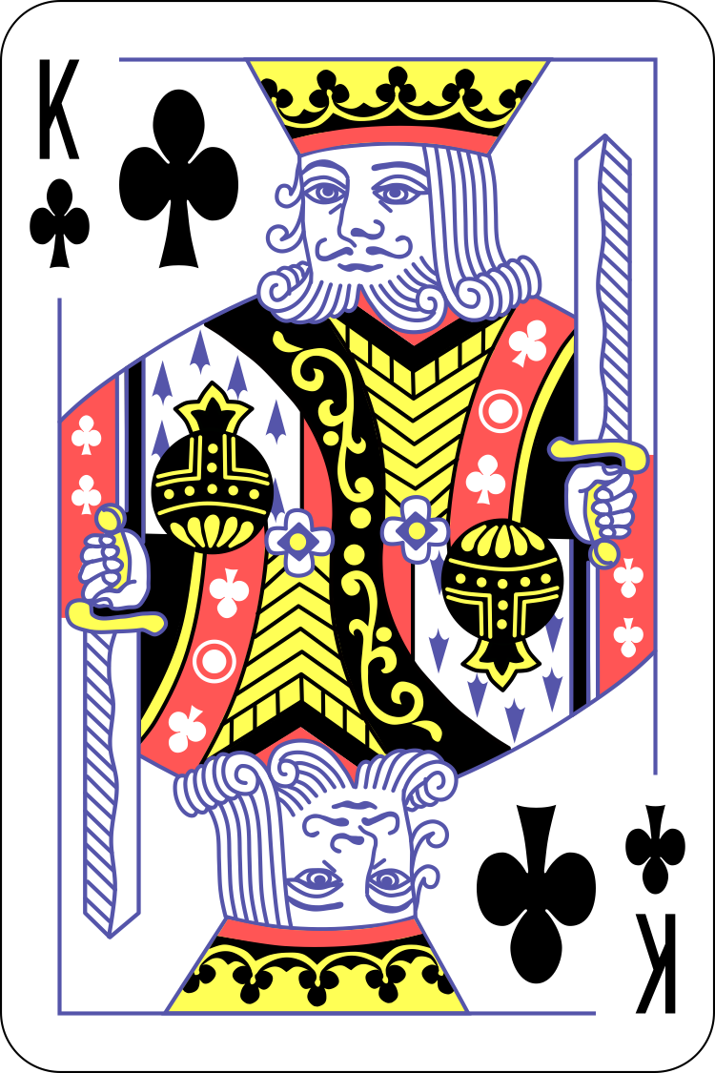
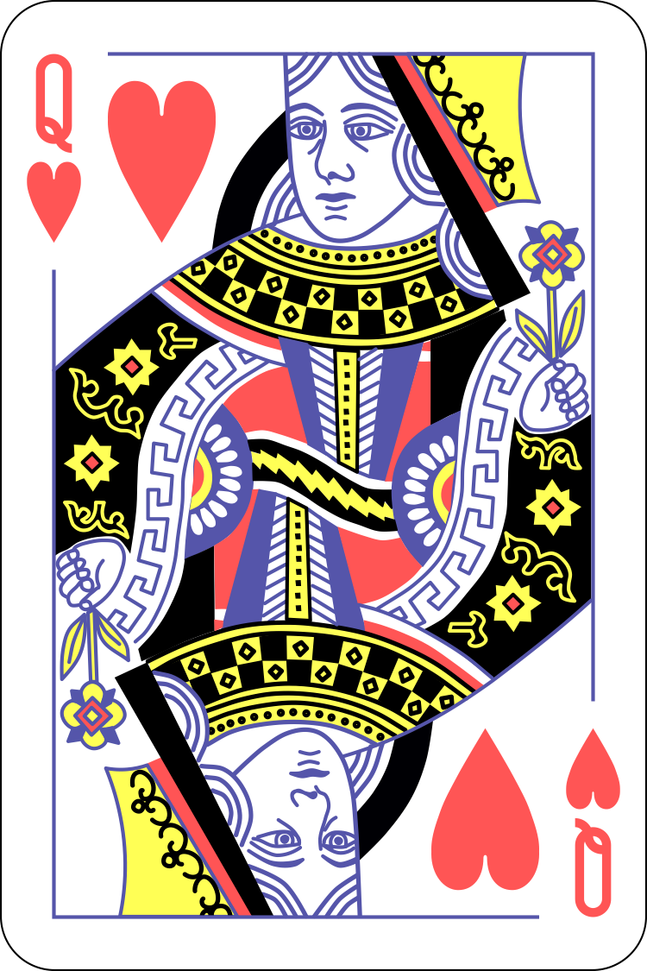
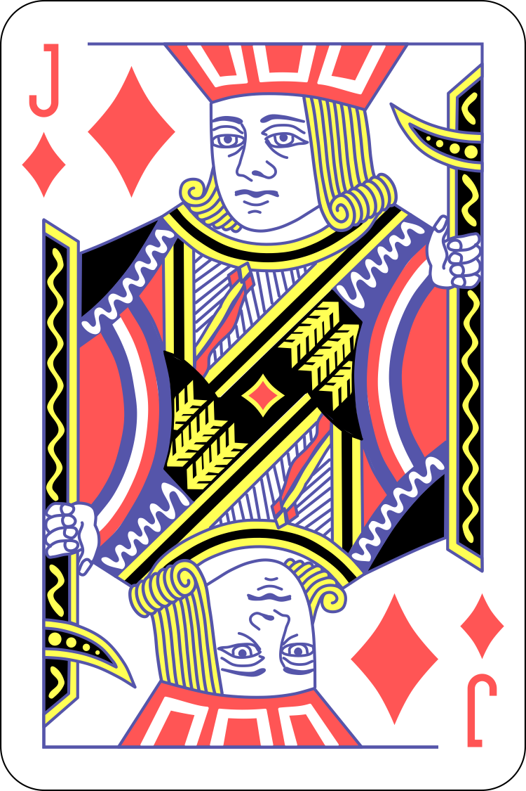
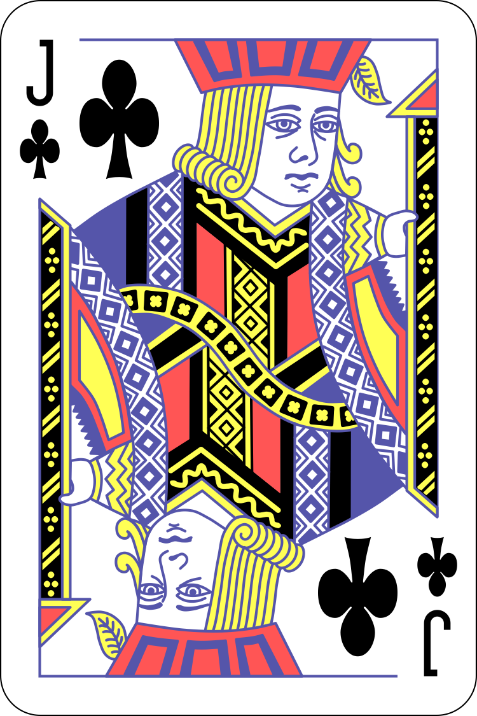
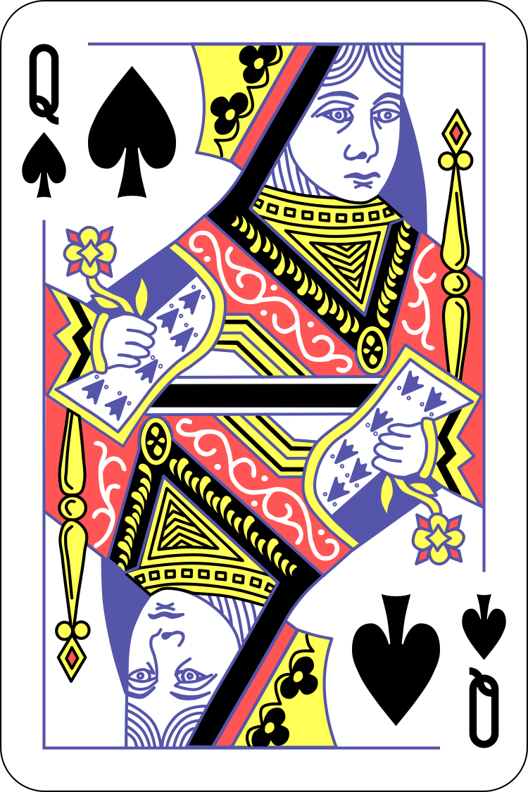
“Sinun korttisi on kadotettu.”
Korttikuvat: Dmitry Fomin, CC0, via Wikimedia Commons

Slide 20
Mistä oppia lisää?
Verkkosta, kirjoista yms.
Juha-Matti Ristiharju: www.kaikkitaikuudesta.fi
Scam Nation: https://www.youtube.com/@scamschool
Kirjastossa oma osasto taikuudelle (79.85)

